Slide 1
Les insulines

Slide 2
Analogues ultra-rapides

Slide 3
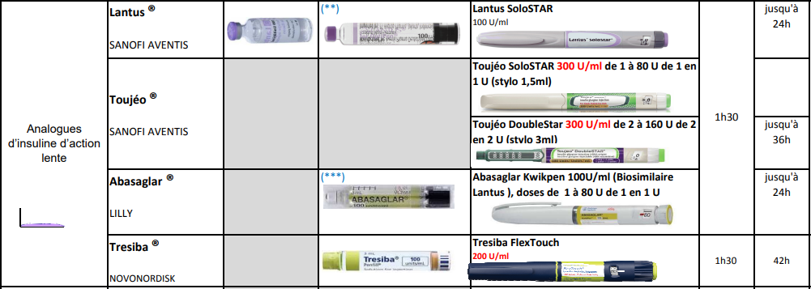
Analogues lents et ultra-lents

Slide 4
Association ultra-lente + aGLP1 quotidien
Utilisable uniquement chez le patient DT2

Slide 5
Analogues rapides
De moins en moins utilisés…

Slide 6
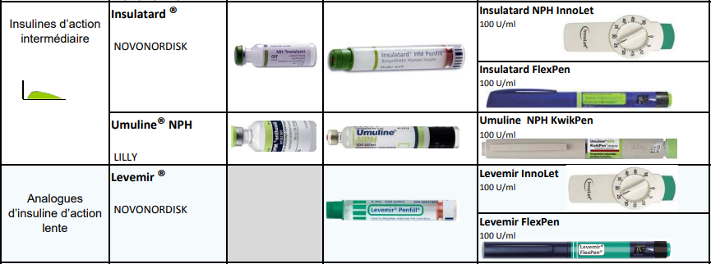
Analogues intermédiaires et semi-lents
Moins utilisés
Parfois utiles dans le DG et les patients sous nutrition entérale

Slide 7
Analogues prémix (rapide + intermédiaire)
De moins en moins utilisés, car moins maniables
Nécessité d’agiter avant utilisation
Parfois utiles chez les patients sous nutrition entérale et/ou diabète cortico-induit

Slide 8
Cas particulier : U500
- Insuline 5 x plus concentrée
- Importée des USA
- Utilisable sous pompe à insuline après demande d’ATU

Slide 9
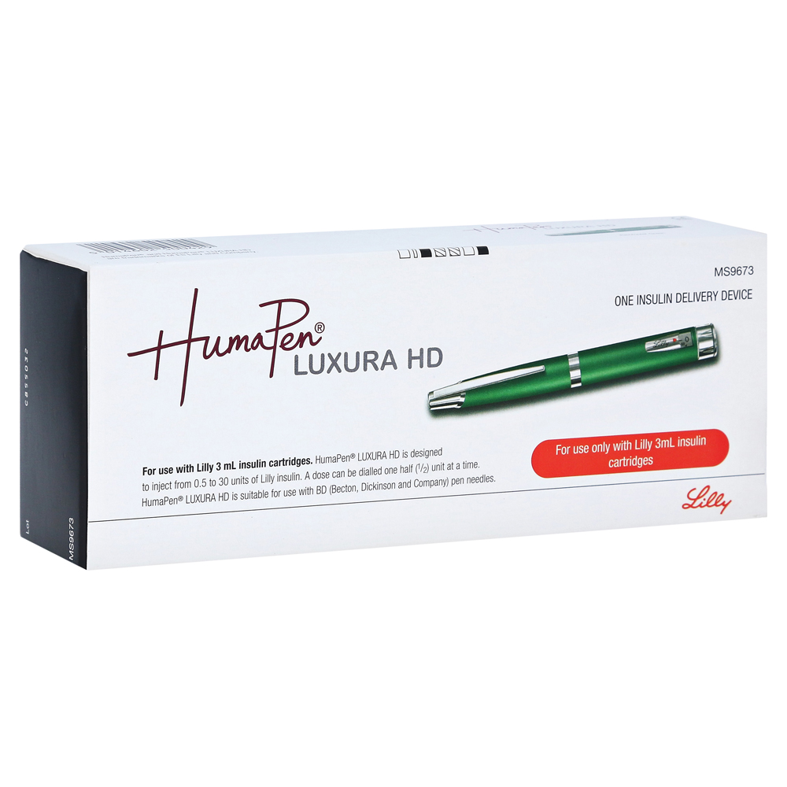
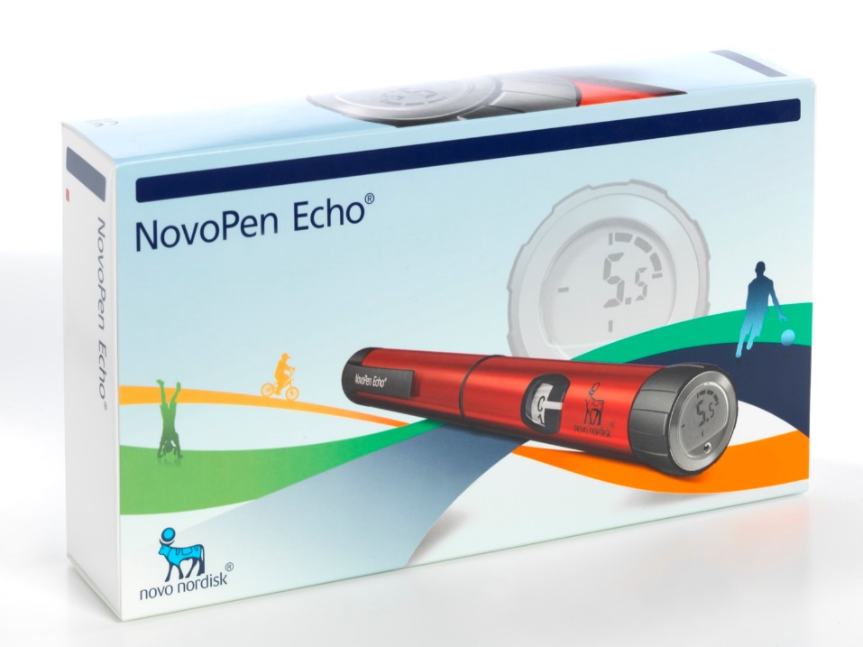
Stylos à insuline rechargeables
- Nécessitent l’utilisation de cartouches
- Avantage d’être plus écologiques et « esthétiques »
- Peu utilisés en France, plus en Allemagne

Slide 10
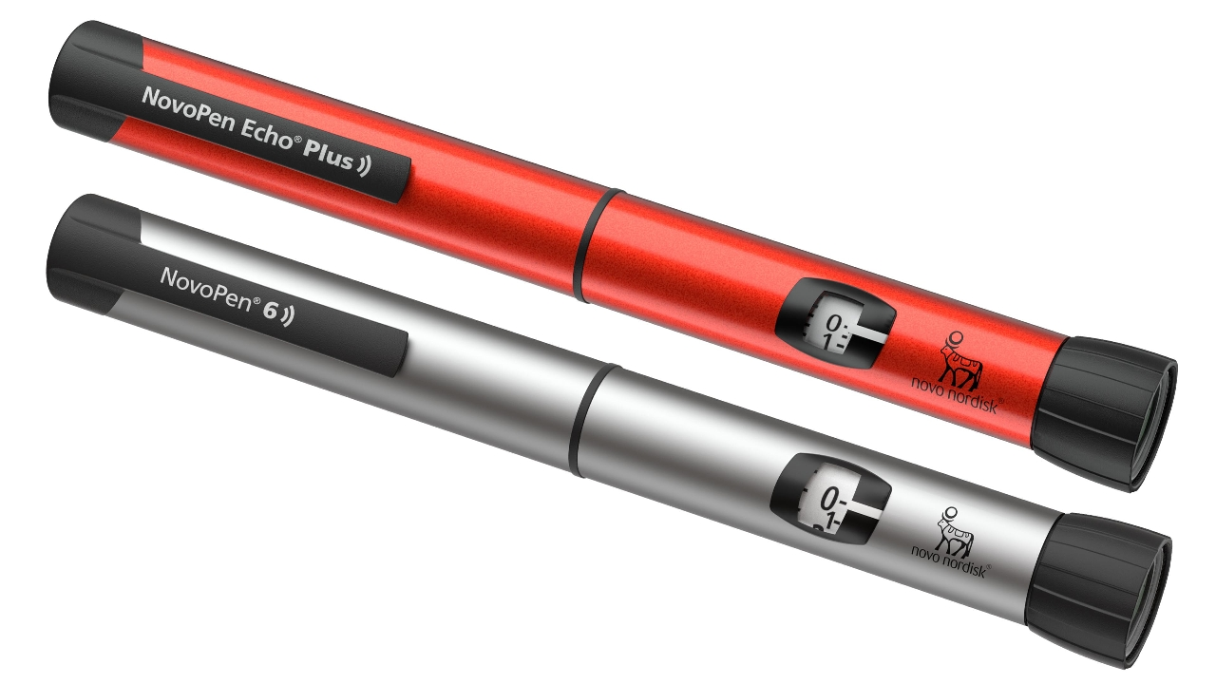
Stylos à insulines « intelligents » = smartpen
Bientôt disponible sur le marché français

